Slide 1
公用房管理信息系统
操作指南
资产与实验室管理处
2024年3月

Slide 2
目录
CONTENTS
1
系统登陆方式
2
公用房档案信息维护
此部分内容作为文字排版占位显示 （建议使用主题字体）
3
公用房调配申请
4
公用房使用人腾退

Slide 3
1. 系统登陆方式

Slide 4
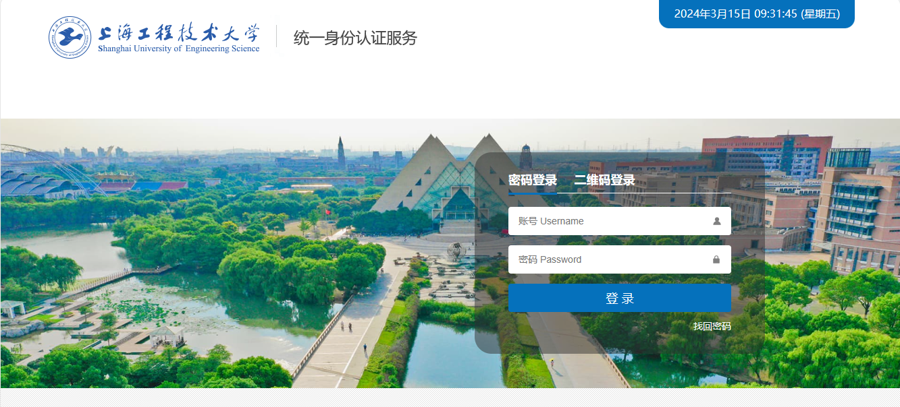
1. 系统登录
方式1：输入域名gyf.sues.edu.cn，使用统一身份认证的账号、密码通过服务门户登录。
方式2：通过“学校主页—校园门户—统一身份认证账号登陆—资产系统业务模块—公用房管理系统”登录。

Slide 5
2. 公用房档案信息维护

Slide 6
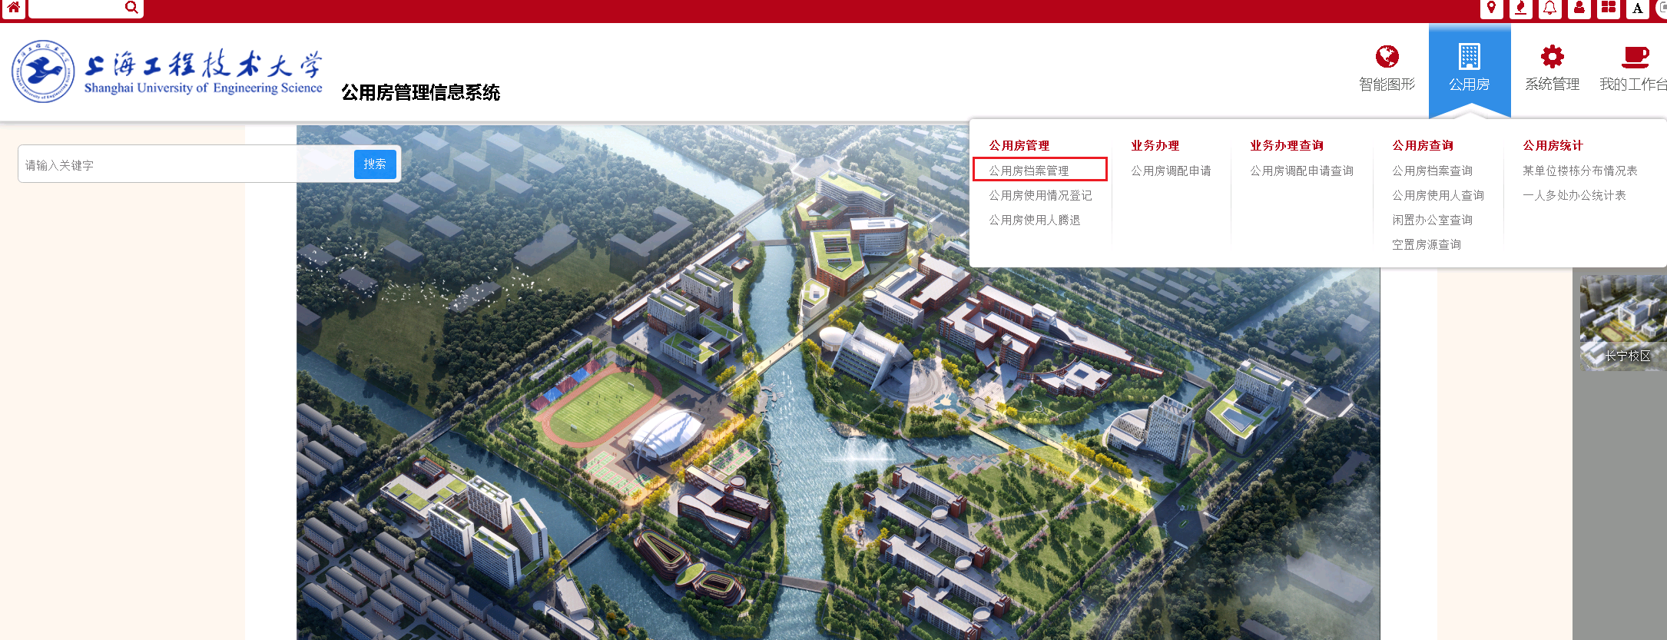
2.1 公用房档案信息核对
1.点击公用房档案管理

Slide 7
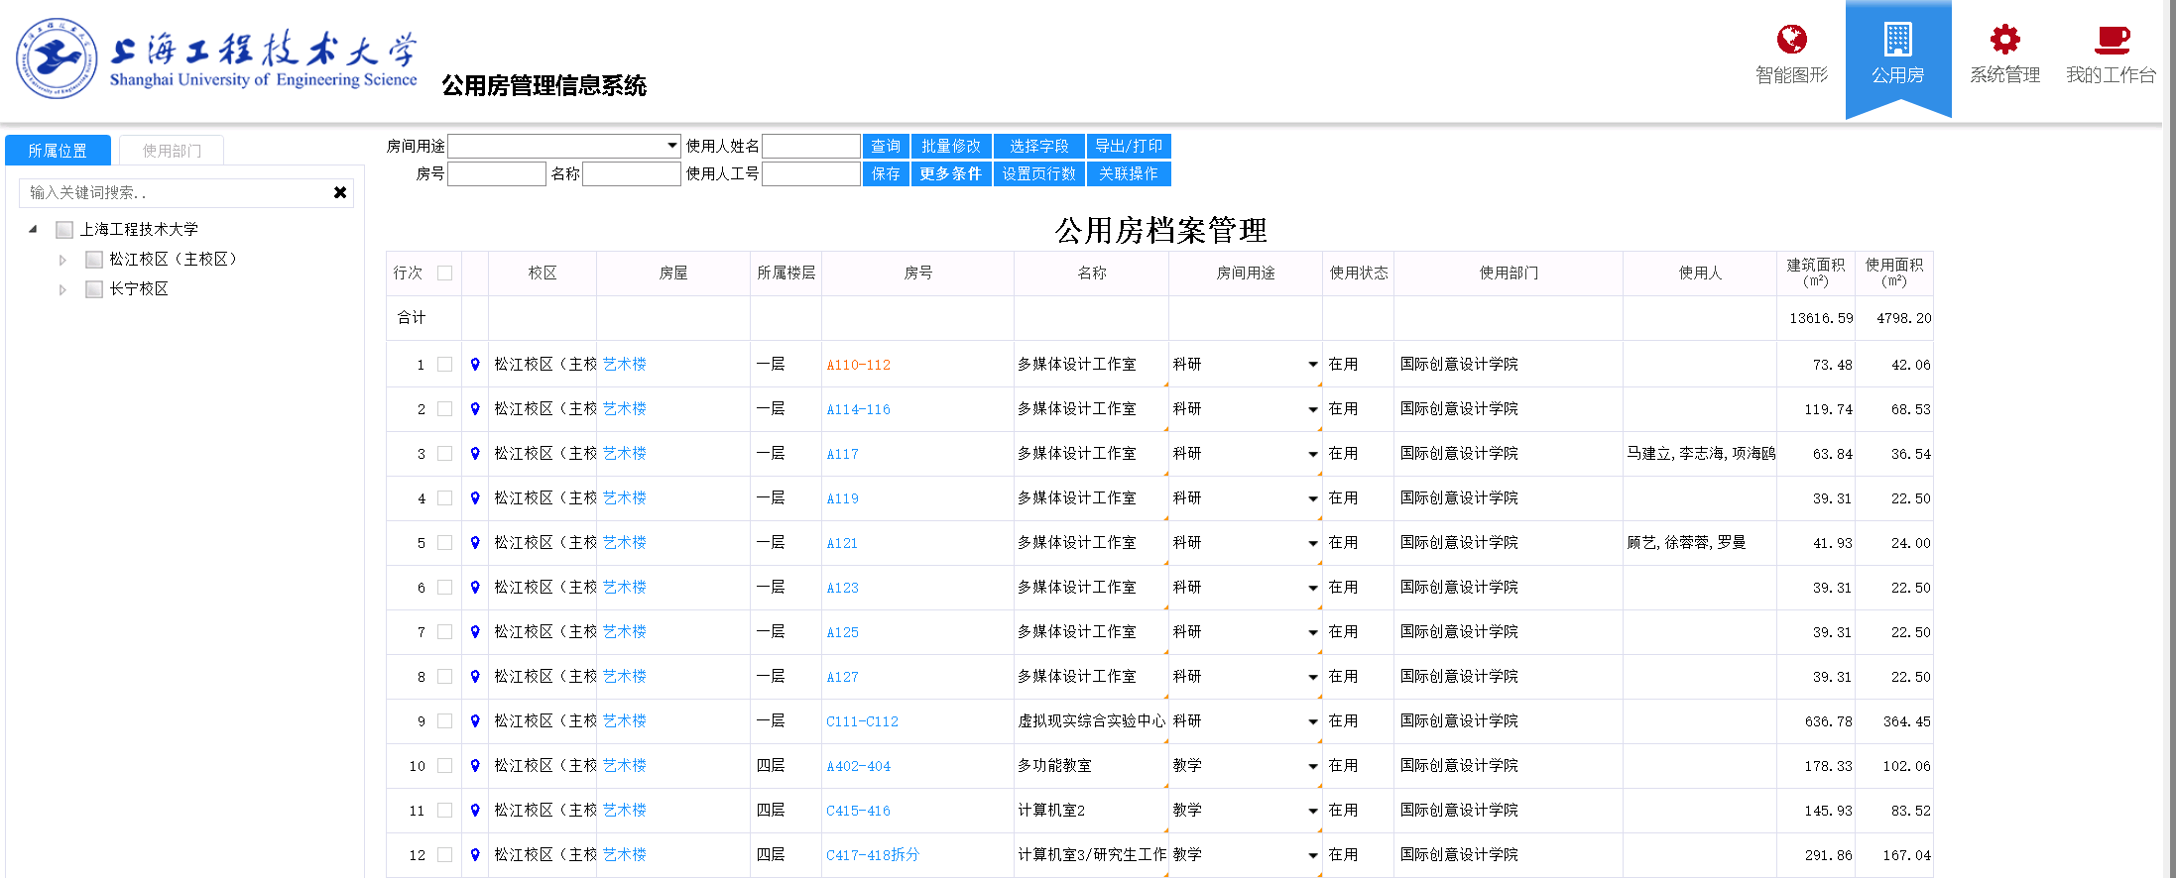
2.1 公用房档案信息核对
3.核对房号，检查是否有遗漏或非本单位的房间
2.核对校区和楼宇信息
备注：如有校区、楼宇、房号信息错误填写附件2表1或表2

Slide 8
2.2 房间信息维护
1.点击房号，进入房间档案

Slide 9
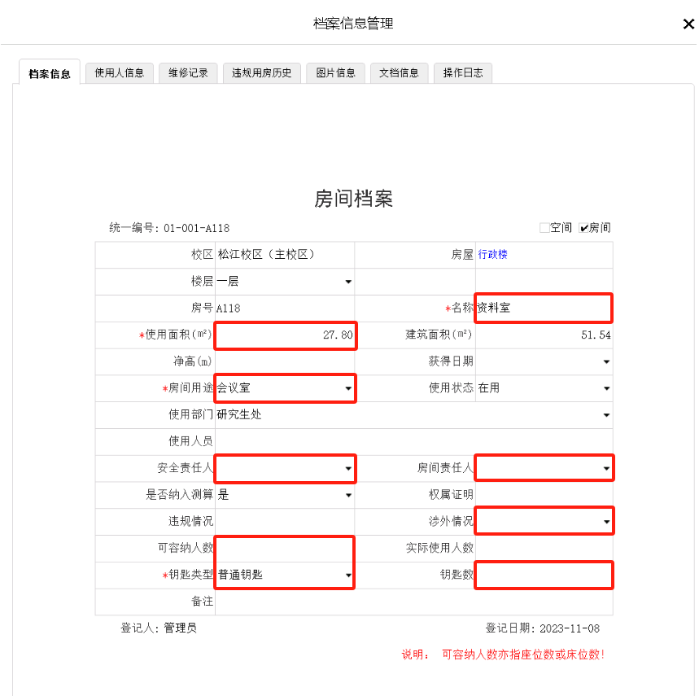
2.2 房间信息维护
2.对可修改字段的信息进行核对和补充：
（1）星号字段为必填项；
（2）其他可修改字段可根据实际情况填写。

Slide 10
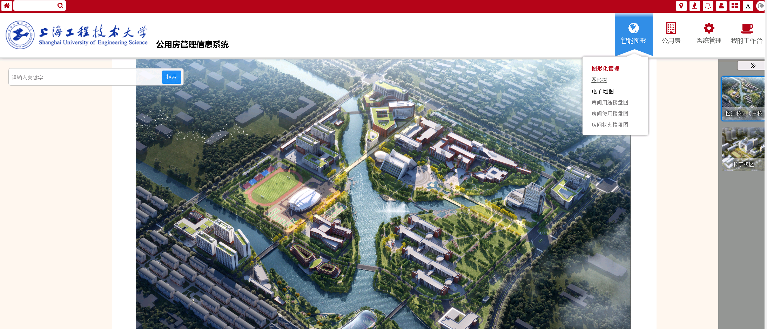
2.3 楼层平面图核对
1.点击图形树

Slide 11
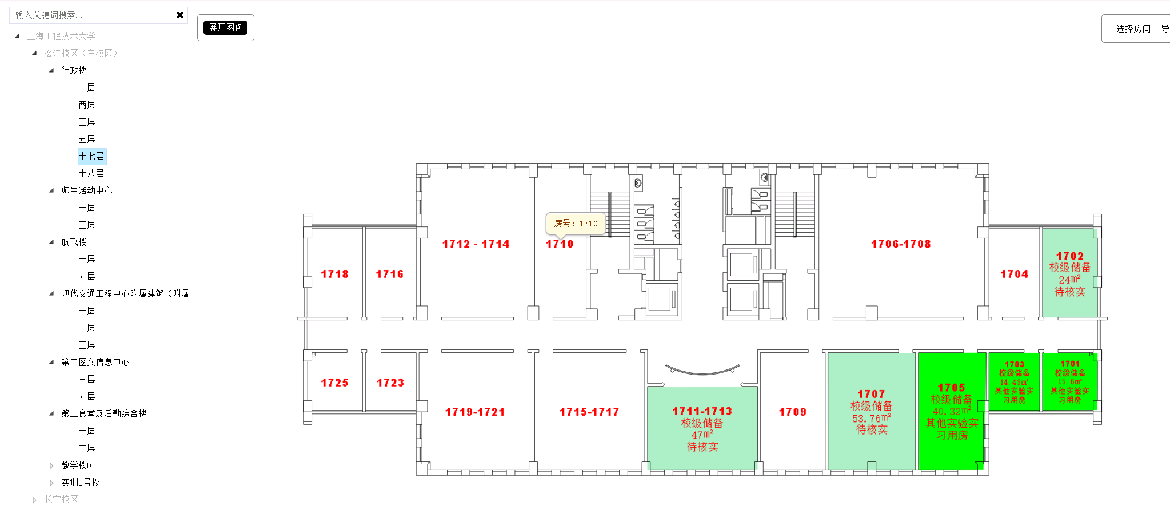
2.3 楼层平面图核对
2.左侧显示本单位所在公用房的楼层
3. 右侧楼层图对本单位有所的房间进行增亮处理
备注：如有本单位的房间未进行增亮处理，请截图至附件2表4中并说明错误情况。

Slide 12
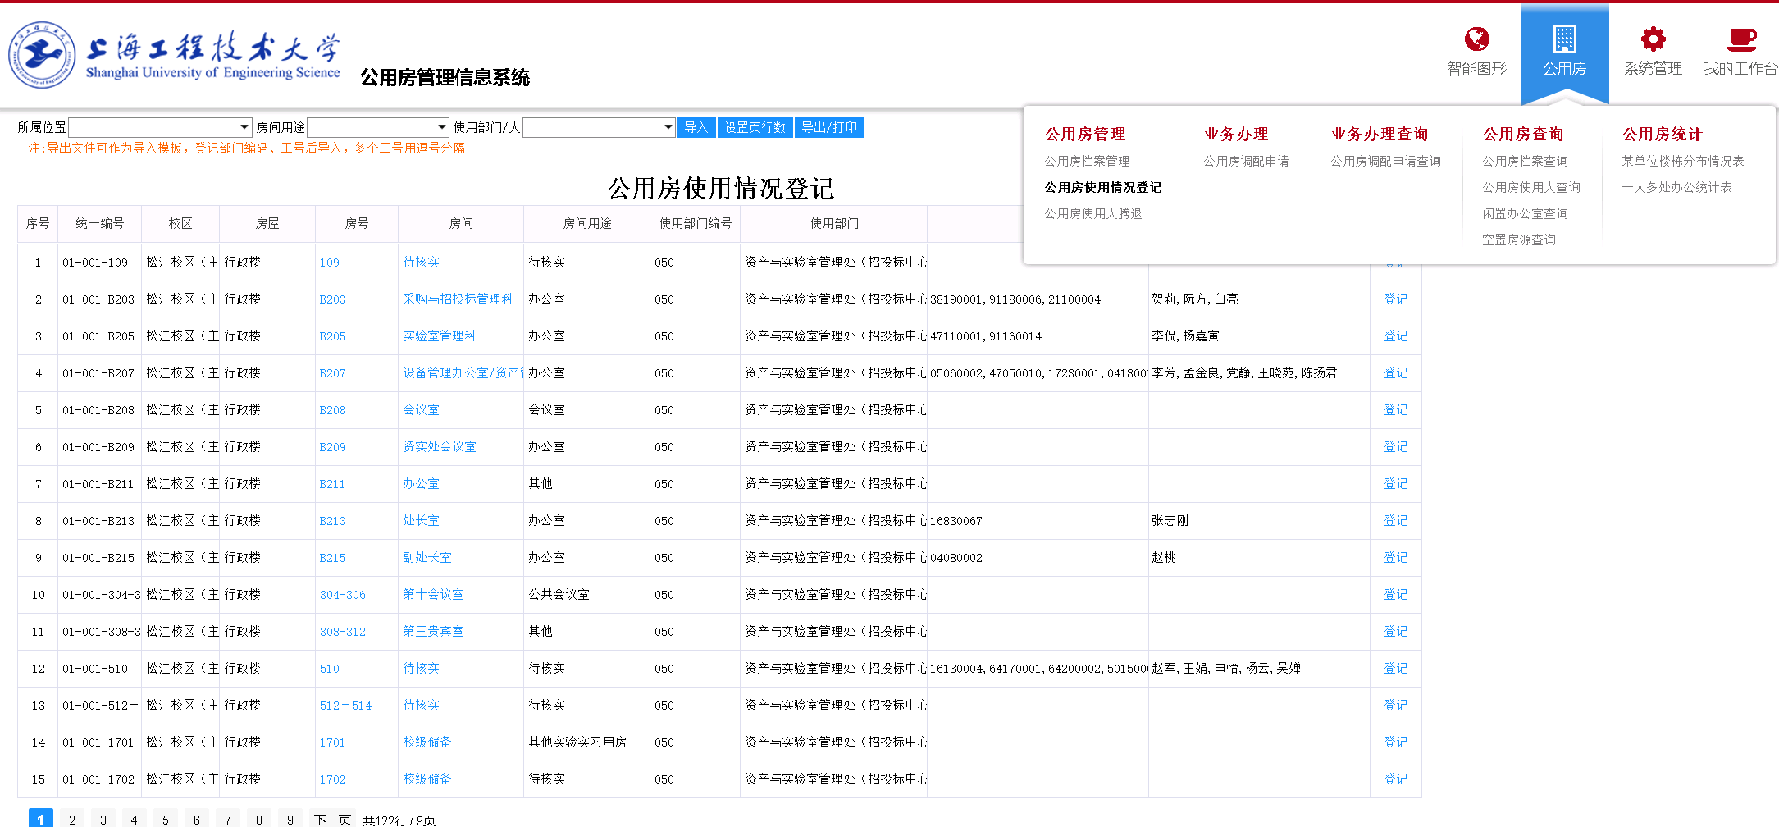
2.4 房间使用人登记
1.点击公用房使用情况登记
2.点击“登记”，添加使用人信息

Slide 13
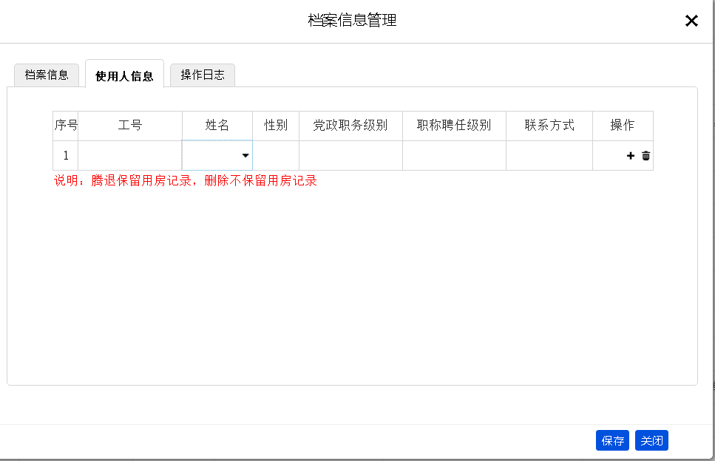
2.4 房间使用人登记
3.点击下拉按钮，选择使用人
备注：如果找不到使用人姓名，填写附件2表3

Slide 14
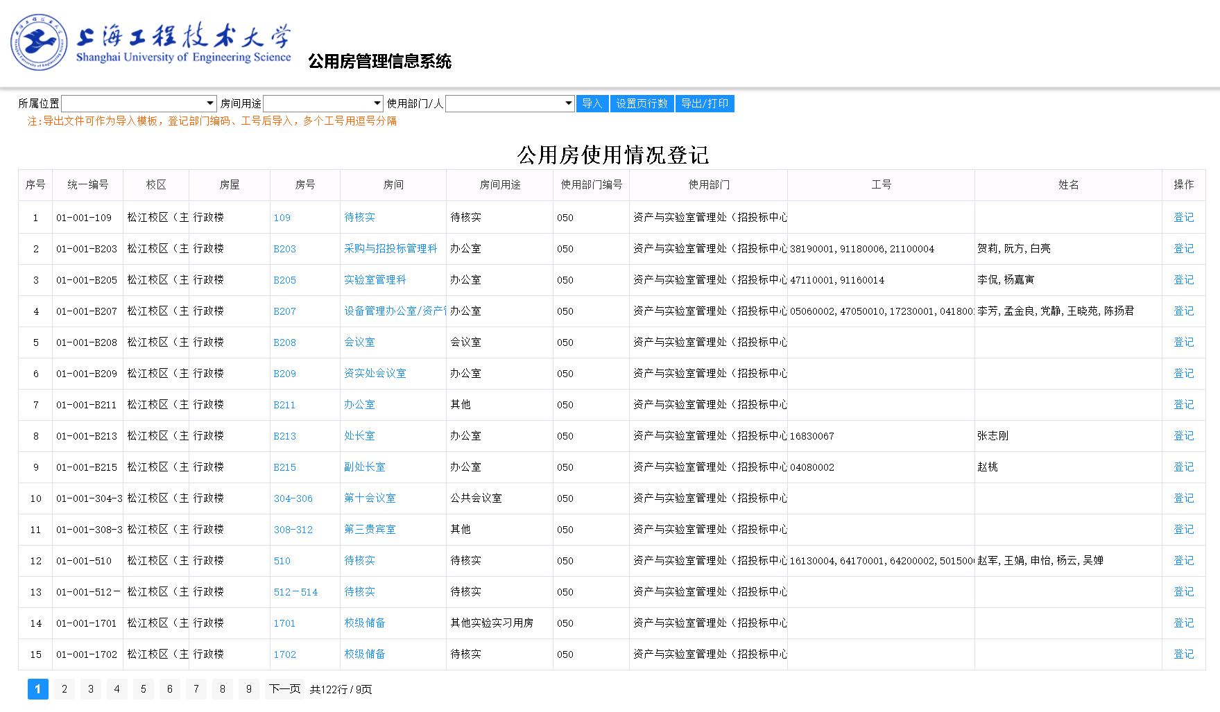
2.4 房间使用人登记（批量导入）
1.导出模板，填写表格
2.导入表格

Slide 15
3. 公用房调配申请

Slide 16
3. 公用房调配申请
公用房调配申请一般流程：
公用房管理员提出申请（申请面积、申请用途及理由等信息），提交本单位负责人审批；
资产与实验室管理处房产调配管理员审核，并登记调配方案；
提交资产与实验室管理处负责人审核，按照学院管理要求履行相关手续；
资产与实验室管理处归档备案。

Slide 17
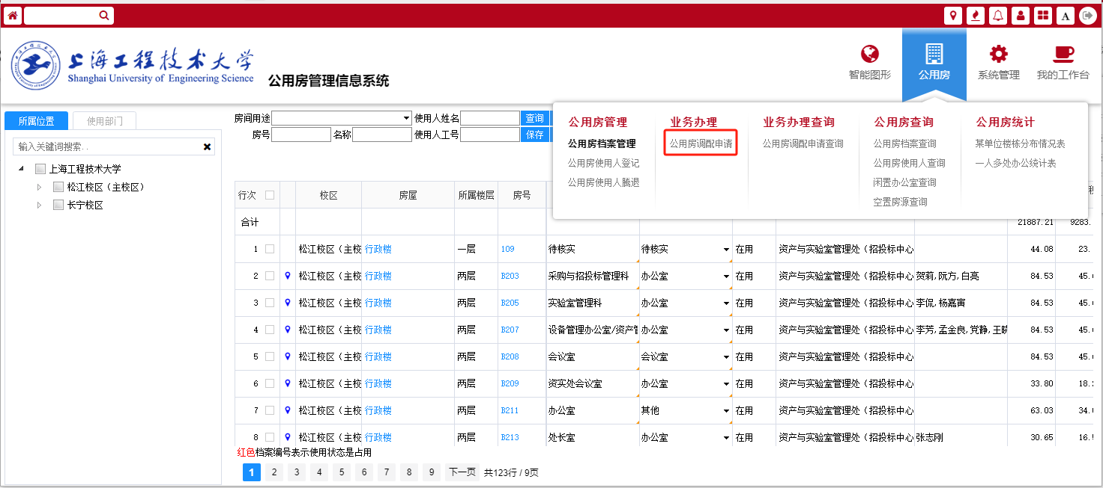
3. 公用房调配申请
1.点击公用房调配申请

Slide 18
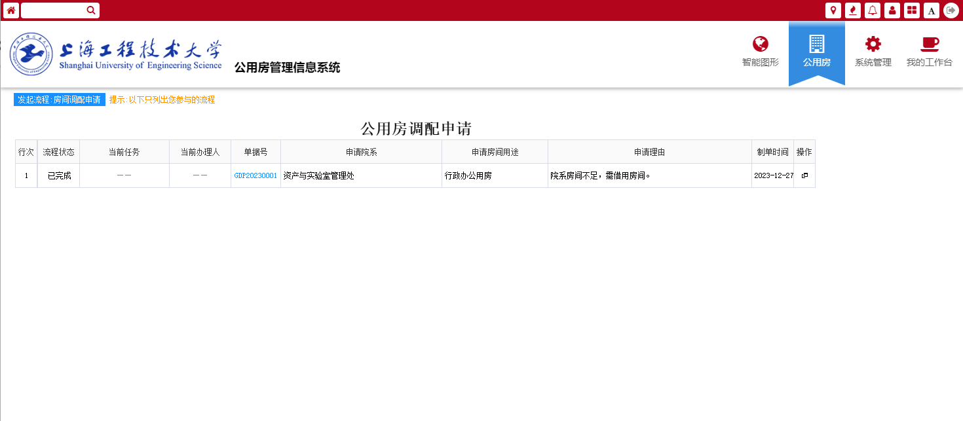
3. 公用房调配申请
2.发起流程

Slide 19
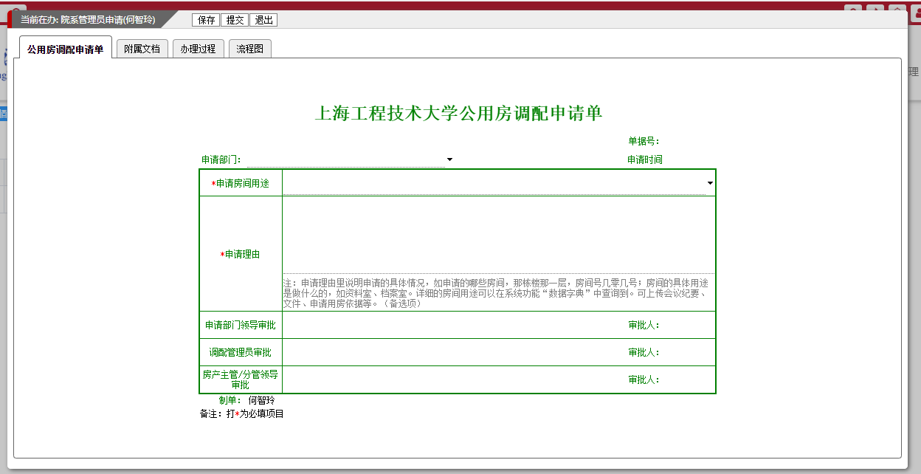
3. 公用房调配申请
3.填写申请表
4.审核和调配登记

Slide 20
各单位公用房管理员可对本单位管辖范围内的房间进行腾退管理，记录房屋使用后的腾退情况。在腾退后系统将自动记录腾退的情况形成该房间的使用历史记录。
4. 公用房使用人腾退
各单位公用房管理员可对本单位管辖范围内的房间进行腾退管理，记录房屋腾退的准确时间，形成该房间的使用历史记录。

Slide 21
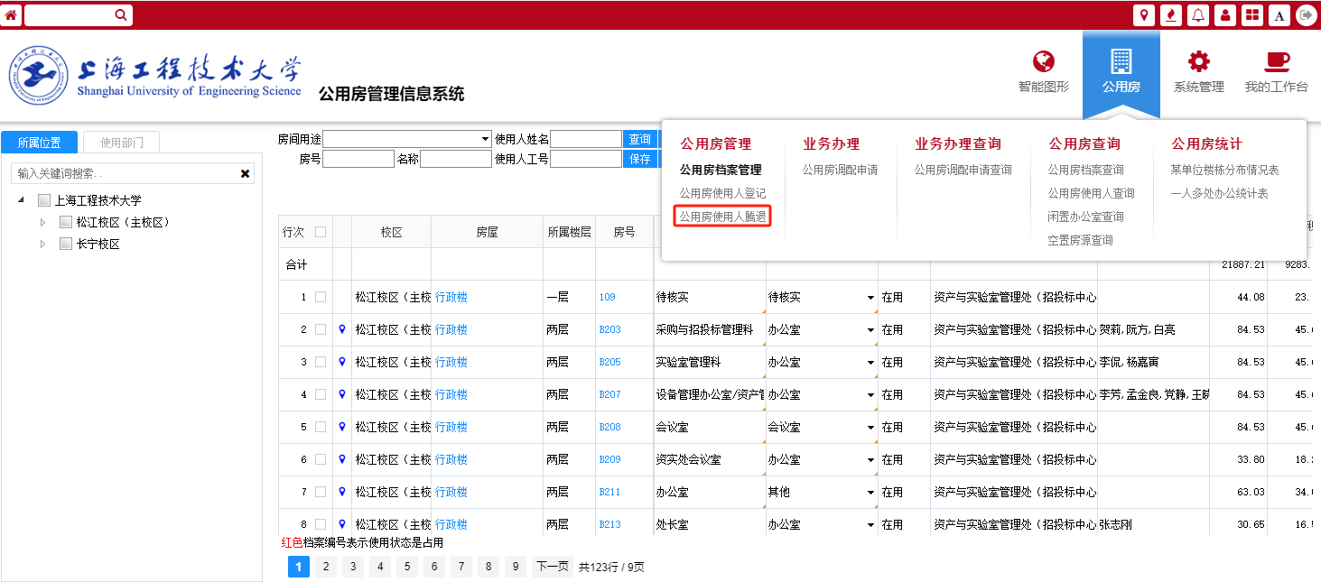
4. 公用房使用人腾退
1.点击公用房使用人腾退

Slide 22
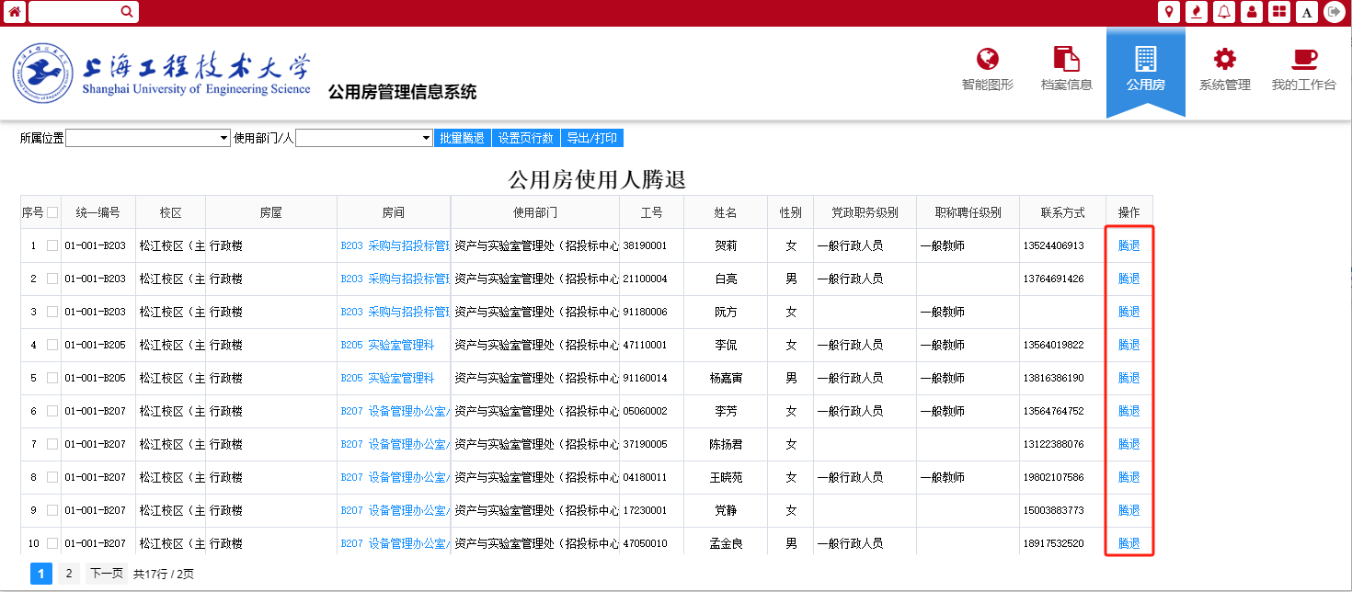
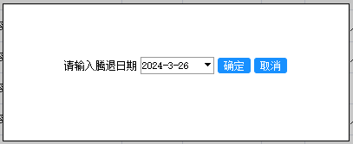
4. 公用房使用人腾退
2.点击“腾退”，添加腾退信息
3.输入腾退日期

Slide 23
谢谢大家！
联系人：王晓苑
联系电话：67791259
办公地点：行政楼B209室

